Slide 1
Divisi : Poster Digital Pendidikan (PDP)

Slide 2
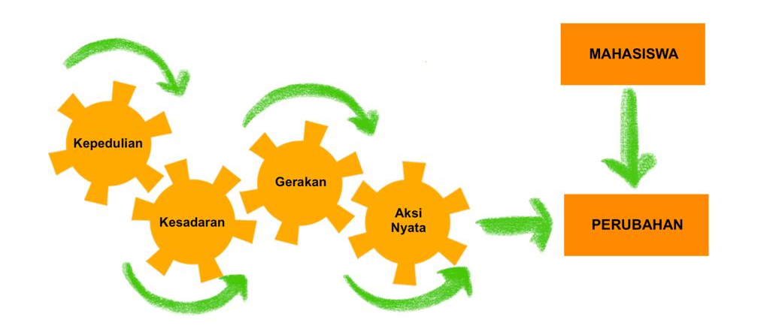
PENDAHULUAN
PERAN MAHASISWA DALAM GERAKAN PEMBANGUNAN BERKELANJUTAN
MAHASISWA

Slide 3
Poster Digital Pendidikan (PDP)
Diarahkan sebagai media/sarana bagi gerakan kepedulian mahasiswa terhadap percepatan tercapainya SDG’s melalui penerapan teknologi digital dalam bentuk poster.
Gerakan kepedulian peningkatan literasi dan kualitas pendidikan berkelanjutan (ESDG’s);
Gerakan kepedulian terhadap isu-isu kesetaraan gender untuk pembangunan sumber daya manusia Indonesia berkualitas; dan
Gerakan kepedulian peningkatan kualitas ketahanan pangan dan kesehatan untuk pembangunan sumber daya berkualitas dan berdaya saing.

Slide 4
Semua anak perempuan dan laki-laki menyelesaikan pendidikan dasar dan menengah yang gratis, adil dan berkualitas yang mengarah pada hasil pembelajaran yang relevan dan efektif
Semua anak perempuan dan laki-laki memiliki akses ke pengembangan anak usia dini yang berkualitas, perawatan dan pendidikan pra-sekolah dasar sehingga mereka siap untuk pendidikan dasar
Gerakan kepedulian peningkatan literasi dan kualitas pendidikan berkelanjutan (ESDG’s)
Akses yang sama bagi semua perempuan dan laki-laki terhadap pendidikan teknis, kejuruan, dan tersier yang terjangkau dan berkualitas, termasuk universitas
Meningkatkan jumlah pemuda dan orang dewasa yang memiliki keterampilan yang relevan, termasuk keterampilan teknis dan kejuruan, untuk pekerjaan, pekerjaan yang layak dan kewirausahaan
Menghilangkan kesenjangan gender dalam pendidikan dan memastikan akses yang sama ke semua tingkat pendidikan dan pelatihan kejuruan bagi mereka yang rentan, termasuk penyandang disabilitas, masyarakat adat dan anak-anak dalam situasi rentan
Semua remaja dan sebagian besar orang dewasa, baik pria maupun wanita, mencapai literasi dan numerasi.
Semua peserta didik memperoleh pengetahuan dan keterampilan yang dibutuhkan untuk mempromosikan pembangunan berkelanjutan
Memastikan
pendidikan berkualitas
yang inklusif dan merata
serta mempromosikan kesempatan belajar seumur hidup untuk semua
Membangun dan meningkatkan fasilitas pendidikan yang sensitif terhadap anak, disabilitas, dan gender serta menyediakan lingkungan belajar yang aman, tanpa kekerasan, inklusif, dan efektif untuk semua.
Memperluas secara global jumlah beasiswa yang tersedia untuk negara-negara berkembang.
Meningkatkan pasokan guru yang berkualitas, termasuk melalui kerja sama internasional untuk pelatihan guru di negara-negara berkembang.

Slide 5
Penghapusan kejahatan berbasis gender (elimination of gender based violence)
Penghapusan praktek berbahaya terhadap perempuan dan gadis di ruang public dan privat (elimination of harmful practices against women and girlsin the public and private spheres, including trafficking and sexual and other types of exploitation)
Gerakan kepedulian terhadap
isu-isu kesetaraan gender
untuk pembangunan sumber daya manusia Indonesia berkualitas
Akses universal terhadap kesehatan dan hak azasi seksual dan reproduksi (universal access to sexual and reproductive health and rights)
Partisipasi setara dalam pengambilan keputusan (equal participation in decision-making)
Menghilangkan semua praktik berbahaya, seperti anak, pernikahan dini dan paksa, serta mutilasi alat kelamin perempuan (Eliminate all harmful practices, such as child, early and forced marriage and female genital mutilation)
Hak-hak yang setara terhadap sumber-sumber ekonomi dan kepemilikan (equal rights to economic resources and ownership)
Peningkatan penggunaan teknologi (enhanced use of technologies)
Penghapusan segala bentuk diskriminasi bagi semua perempuan dan gadi dimanapun (End all forms of discrimination against all women and girls everywhere)
Kebijakan dan legislasi untuk mempromosikan kesetaraan gender (policies and legislations to promote gender equality)

Slide 6
Gerakan kepedulian peningkatan kualitas ketahanan pangan dan kesehatan
untuk pembangunan sumber daya berkualitas dan berdaya saing
Mengakhiri kelaparan, mencapai ketahanan pangan dan perbaikan gizi serta mempromosikan pertanian berkelanjutan
Memastikan
hidup sehat dan mempromosikan kesejahteraan untuk
semua usia

Slide 7
LIDM V/2024-DIVISI POSTER DIGITAL PENDIDIKAN
Pengumuman/Launching LIDM 2024
Penyiapan Proposal dan Poster
Pendaftaran kepesertaan PT
Pendaftaran kepesertaan Tim
Unggah Poster di IG dengan tagar #LIDM 2024 - Divisi Poster Digital Pendidikan- Kode PT -Nama Tim -Judul Karya
Pengiriman Proposal beserta tautan IG Posternya ke aplikasi dengan judul tautan “LIDM 2024 Divisi Poster Digital Puspresnas Kemdikbud” untuk seleksi internal dan seleksi nasional
Kode PT lihat https://pddikti.kemdikbud.go.id/
Penjurian babak Seleksi Nasional
16 April – 2 Mei 2024
Pembuatan video proses pembuatan poster (maksimum 3 menit) dan PPT presentasi (maksimum 7 menit) dan cetak poster dengan ukuran 100 cm x 80 cm tanpa bingkai
Unggah video pembuatan poster ke yuotube
Pendaftaran Tim Finalis dengan pengiriman PPT dan link youtube video dan file poster asli format A2.
Babak Final: Pemajangan Poster, sesi Presentasi dan Pemutaran Video proses pembuatan video dan sesi tanya jawab.
Penilaian Proposal
Penilaian tampilan poster, kreativitas substansi, originalitas, muatan pendidikan
Jumlah like dan comment
Upload Daring
15 Maret – 15 April 2024
Penjurian Babak Final
LIDM 2024 Luring
09 – 13 Juni 2024

Slide 8
Babak Seleksi Internal dan Nasional
1. Proposal
2. Karya Poster Digital Pendidikan
Cover (lihat lampiran panduan).
Lembar Pengesahan
Daftar Isi
Judul Poster (dibuat menarik dengan kata-kata persuasif dan inspiratif) dan sesuai dengan ruang lingkup yang dipilih.
Pendahuluan (300-350 kata): memuat latar belakang dari gerakan persuasif dan inspiratif yang digagas dalam poster, masalah yang diungkap, solusi kreatif dan inovatif terhadap masalah tersebut, tujuan dan target dampak yang akan dicapai dari gerakan yang dimuat dalam poster.
Landasan Ilmiah Pendukung Gerakan (300-350 kata): ringkasan kajian literatur yang menjadi landasan masalah dan solusi kreatif dan inovatifnya sesuai dengan ruang lingkup yang dipilih.
Metode Pembuatan Karya Poster Digital Pendidikan (250-300 kata): rencana metode/pendekatan yang digunakan dalam membuat karya poster, rencana layout poster, aplikasi/software yang digunakan, rencana pemilihan font, warna, gambar dan simbol yang digunakan, dan tahapan pembuatan poster yang dilakukan.
Karya Poster yang dihasilkan (berisi tautan atau link unggahan poster di Instagram yang dilombakan, isikan keterangan tautan untuk Babak Seleksi Internal PT atau Babak Seleksi Nasional)
Daftar Referensi : menggunakan Vancouver style)
Lampiran-lampiran
Poster adalah gambar tidak bergerak dalam satu halaman;
Poster merupakan presentasi persuasif tentang gagasan solutif atau gerakan konstruktif dalam ruang lingkup divisi poster digital pendidikan.
Poster dibuat secara digital.
Tidak diperkenankan menggunakan stok gambar/foto yang telah ada/
terpublikasi.
PT
300 dpi
100 X 80

Slide 9
Babak Seleksi Internal dan Nasional
No. | Kriteria Penilaian | Bobot
1 | Kualitas Proposal Poster Digital Pendidikan
 | Kreativitas, orisinalitas dan kesesuaian judul, latar belakang, tujuan dan target dampak dengan ruang lingkup yang dipilih. | 15
 | Kualitas state of the arts landasan ilmiah masalah dan solusi serta inti gerakan pembaharuan yang konstruktif dan persuasif yang menjadi gagasan dalam pembuatan karya poster. | 15
 | Ketepatan pemilihan metode/pendekatan, kesesuaian dan kemutakhiran software/hardware yang digunakan serta kesesuaian tahapan yang dilakukan untuk mewujudkan karya poster. | 10
2 | Kualitas Karya Poster Digital Pendidikan
 | Meningkatkan kepedulian pendidikan | 10
 | Muatan inisiatif dan persuasif sesuai ruang lingkup yang dipilih | 10
 | Kualitas teknis media | 15
 | Daya tarik penyajian
 | Aspek visual dan narasi
 | Memberikan pengaruh pada karakter masyarakat (sesuai kebutuhan di Era 4.0) | 10
 | Ide baru (orisinalitas) | 10
 | Rekognisi dan feedback (jumlah Like, View, Share) | 5
Total |  | 100
Proposal diunggah ke aplikasi lomba dalam bentuk PDF dengan subjek “LIDM 2024– Divisi Poster Digital Pendidikan – Kode PT – Nama Tim – Proposal” dan penamaan file “LIDM 2024 – Divisi Poster Digital Pendidikan – Kode PT – Nama Tim – Proposal.pdf”.
Poster diunggah ke Instagram dengan tagar: #LIDM 2024 – Divisi Poster Digital Pendidikan - Kode PT - Nama Tim - Judul Karya
(Kode PT sesuai laman https://pddikti.kemdikbud.go.id/)
Webinar Sosialisasi LIDM IV/2023

Slide 10
Babak Final
Tim peserta membuat persiapan presentasi (ppt) dengan durasi presentasi 7 menit.
Tim peserta finalis membuat video proses pembuatan poster (durasi 3 menit) dan diunggah di youtube
Tim peserta finalis registrasi kepesertaan babak final secara daring dengan mengunggah semua persyaratan;
Tim finalis menyetor poster yang telah dicetak sendiri kepada panitia saat registrasi ulang;
Babak final terdiri dari tiga kegiatan:
Pemajangan poster di ruangan yang disediakan panitia;
Presentasi (7 menit) dan pemutaran video proses pembuatan poster (3 menit).
Tanya-jawab Juri dan Tim Peserta Finalis (15 menit).
No. | Kriteria Penilaian | Bobot
1 | Penampilan presentasi: Daya tarik penyajian secara verbal Kemampuan menginspirasi dan persuasi Peran dan kerja sama tim | 30
2 | Muatan/konten kreativitas masalah dan solusi pada topik yang dibawakan | 25
3 | Kemampuan tanya jawab | 25
4 | Kualitas video proses pembuatan poster kualitas konten kreativitas gagasan kualitas dan kelengkapan proses pembuatan poster software yang digunakan dalam pembuatan poster kualitas audio-visual | 10
5 | Hasil penilaian audiens/penonton (Like, View, Share) terhadap poster di IG | 10
 | Total | 100
Skor Penentuan Juara = 30% x Skor Babak Seleksi + 70% x Skor Babak Final
Webinar Sosialisasi LIDM V/2024

Slide 11
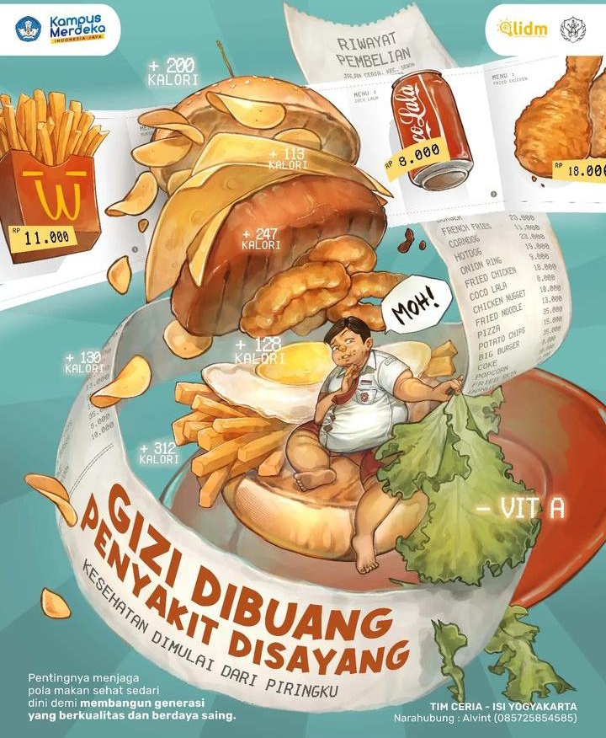
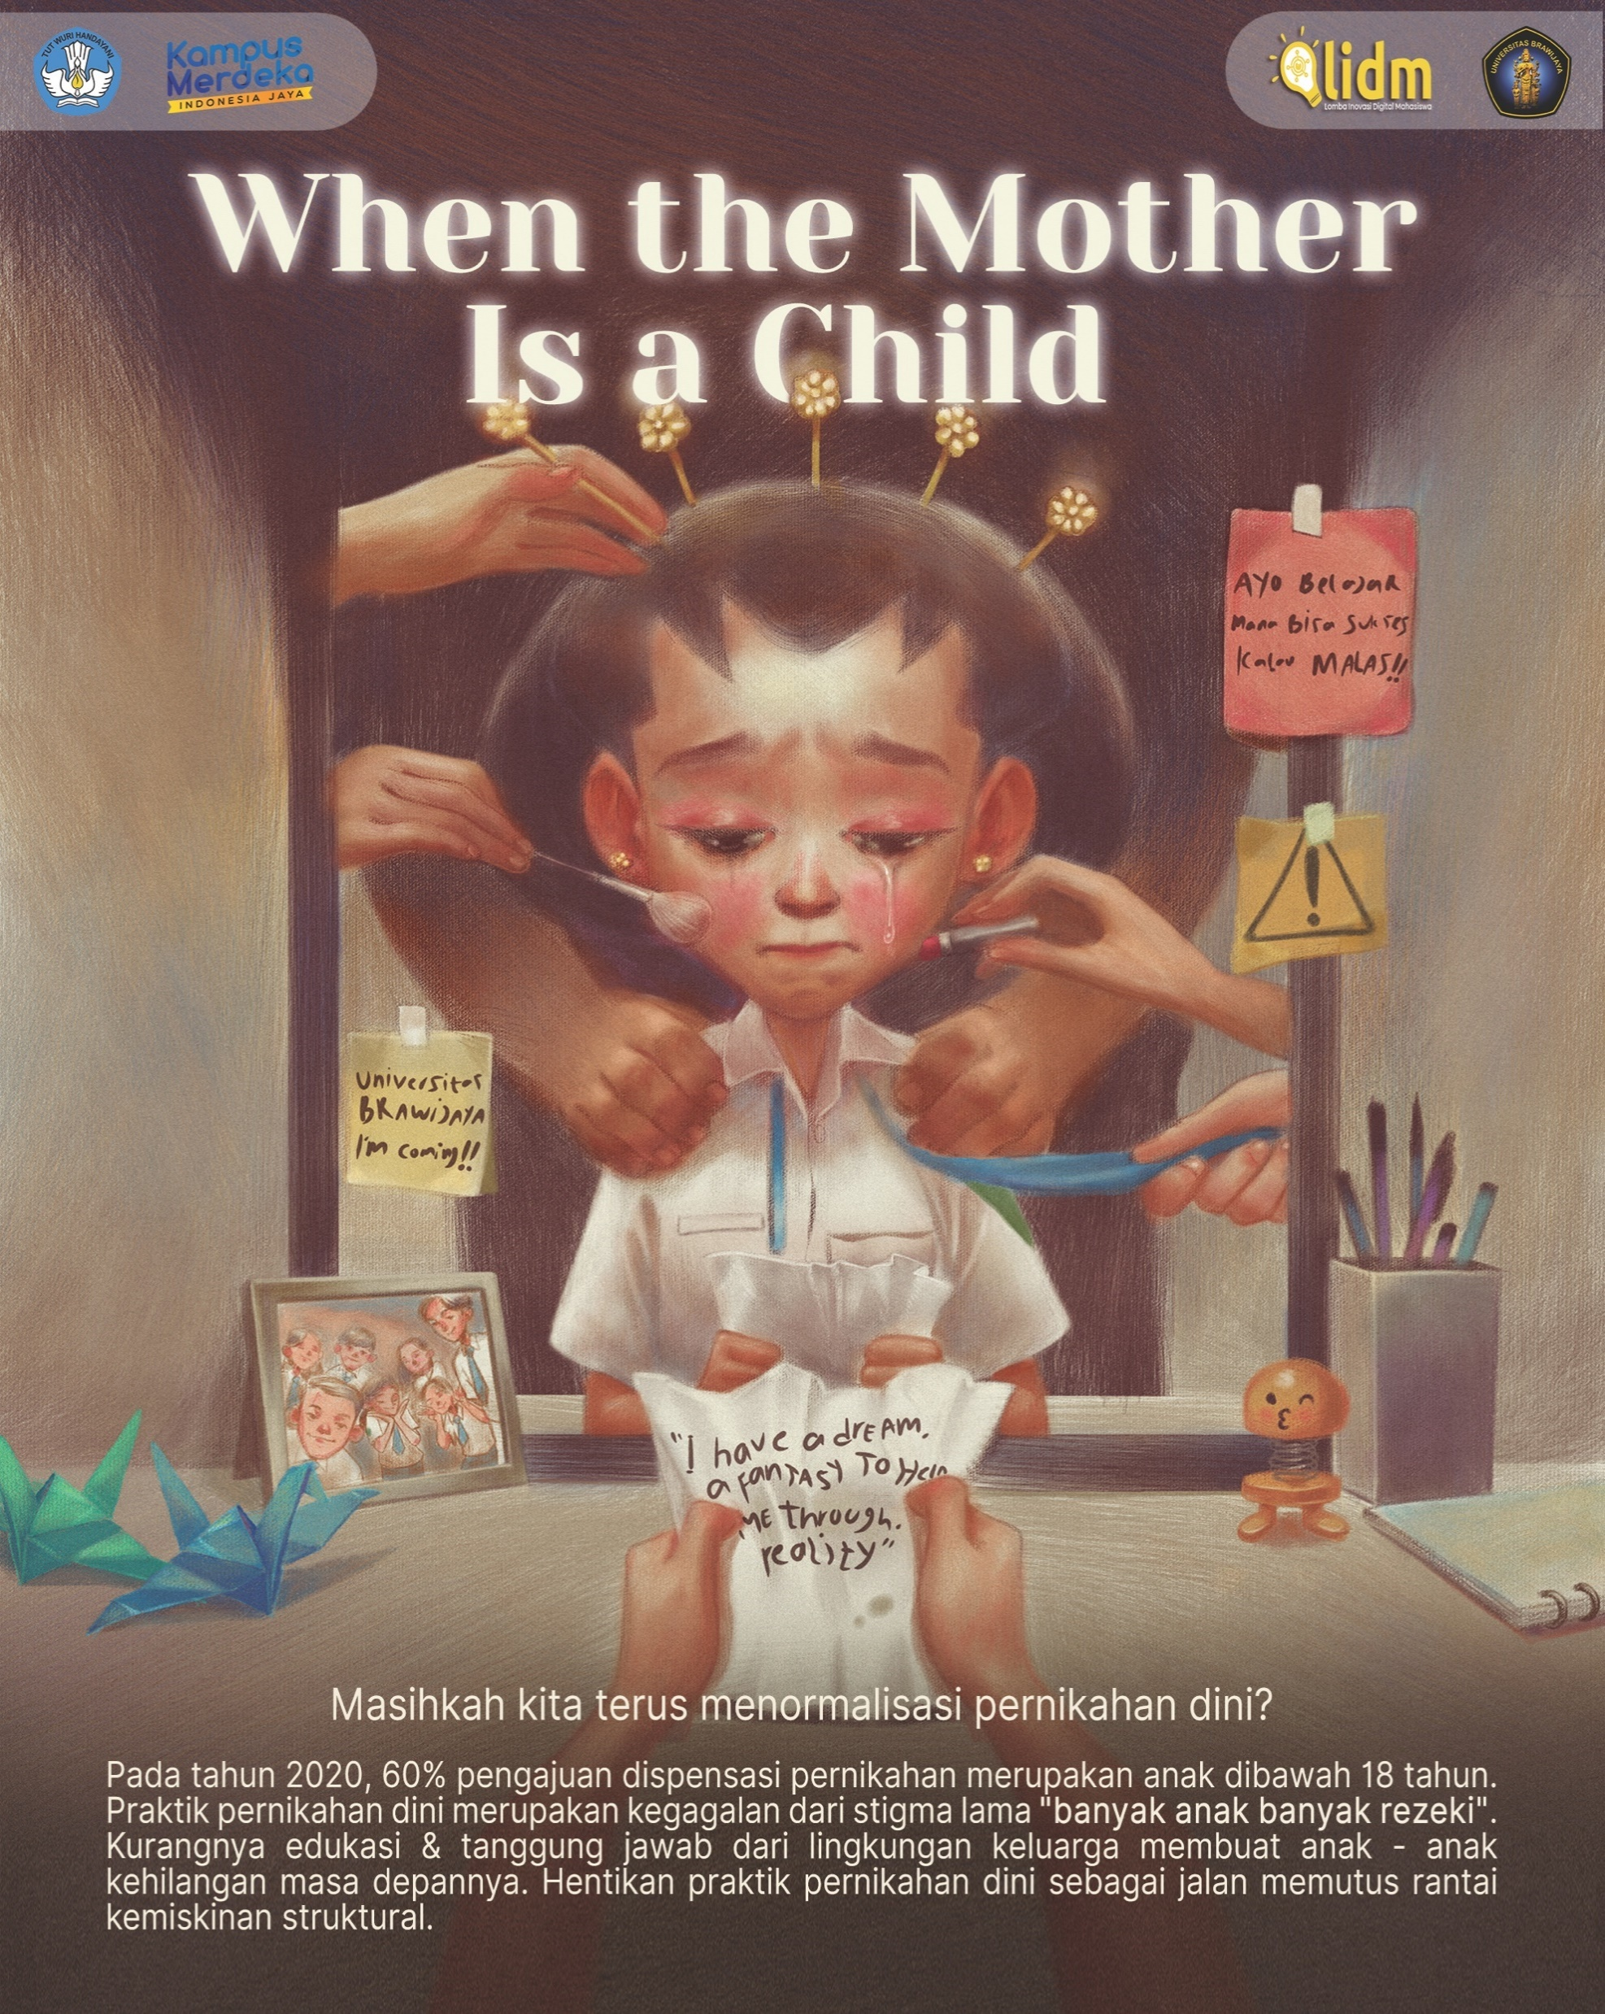
Juara Lomba Poster Digital LIDM Tahun 2023

Slide 12
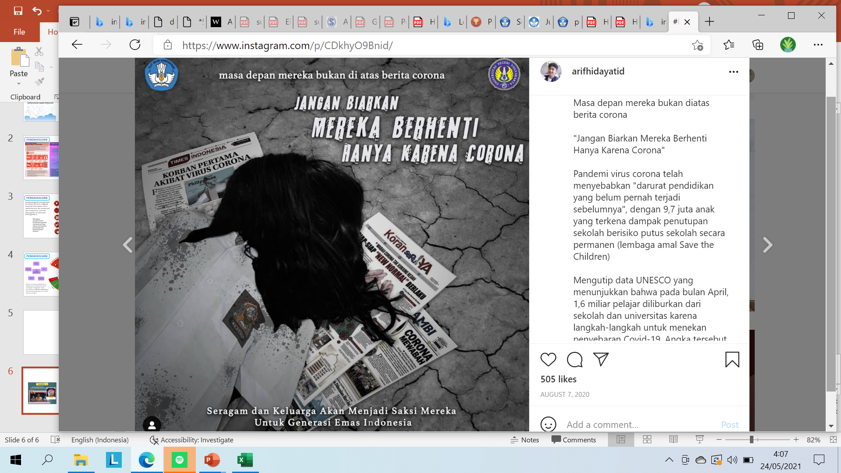
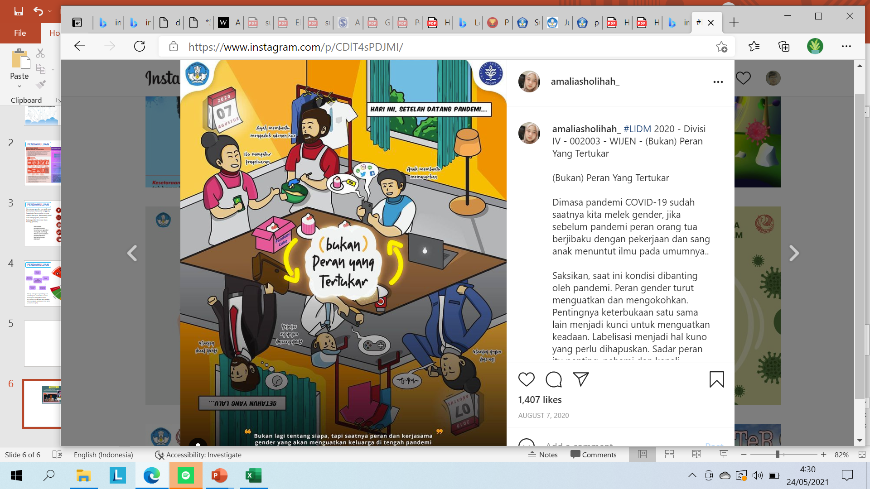
Tampilan Poster dan Video Presentasi Juara Lomba Poster Digital LIDM Tahun 2020
JUARA 2

Slide 13
Juara Lomba Poster Digital LIDM Tahun 2021
Juara 1
(Aurum/Universitas Negeri Yogyakarta)
Juara 2
(Amerta/Universitas Gadjah Mada)
Juara 3
(Pandeka/Universitas Andalas

Slide 14
Terima Kasih

